Slide 1
ЧИТАЊЕ НАГЛАС И У СЕБИ

Slide 2
Читање у себи се не разликује од читања наглас само у одсутношћу гласа, него постоје и друге разлике:
брзина читања у себи је 3 до 5 пута већа од брзине читања наглас,
читање у себи је ментална активност која се одвија без већег замарања,
смисао читања у себи нема без разумијевања смисла прочитаног,
при читању у себи утрошак енергије је мањи него у читању наглас.

Slide 3
Усавршавамо читање
Читање је мисаони процес, зато мисли о томе што читаш.
Правила за добро читање:
- Правилно изговарај сваки глас у ријечи и сваку ријеч у реченици;
- Подизањем или спуштањем гласа;
- Успореним или убрзаним говором;
- Поштуј знакове интерпункције;
- Правилно нагласи одређене ријечи у реченици.
дочаравамо осјећања
ОВА ПРАВИЛА ВАЖЕ И ЗА ГОВОР.

Slide 4
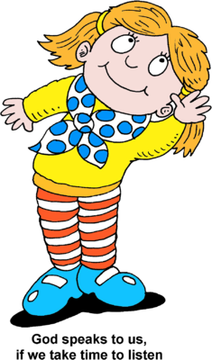
ПРАВИЛНО ЧИТАЊЕ УЧИМО И СЛУШАЈУЋИ ДРУГЕ КАКО ЧИТАЈУ.

Slide 5
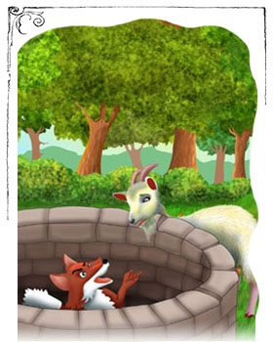
ЛИСИЦА И ЈАРАЦ
Лисица паде у бунар па је била принуђена да чека не знајући како да изађе. Кад јарац, нагнан жеђу, дође до истог бунара и опази лисицу, стаде је испитивати да ли је вода добра. Она сакри своју невољу и поче хвалити воду говорећи како је дивна и подстичући га да сиђе. Он сиђе, јер је био жедан, а када је угасио жеђ, стаде с лисицом премишљати како да изиђу из бунара. Лисица рече како је измислила нешто корисно да се обоје спасу:

Slide 6
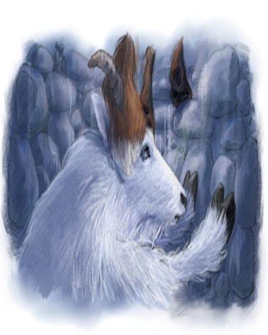
Упри предње ноге о зид и примакни рогове, па кад се ја
попнем горе преко твојих леђа, извући ћу послије и тебе.
Послије дугог наговарања јарац пристане, она скочи на његова плећа, стане на његове рогове, искочи из бунара и поче се удаљавати. Кад је јарац прекори што крши обећање, она се окрене и рекне:
Драговићу мој, да си имао толико памети колико длака
на бради, ти не би ни сишао у бунар прије него што
размислиш како ћеш изаћи.
Езоп

Slide 7
Задатак за самосталан рад ученика:
Прoчитaти у сeби причу „Дjeчaк и птицa”, кoja сe нaлaзи у
Буквaру нa 47.стрaни.
Погледај анимирани филм „Три прасета“.

